Slide 1

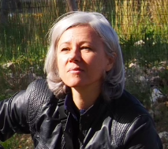
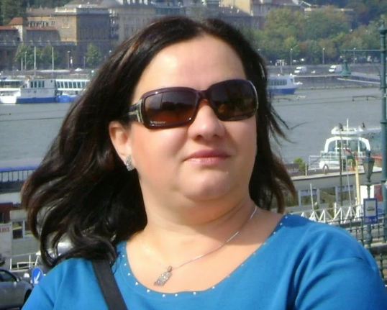

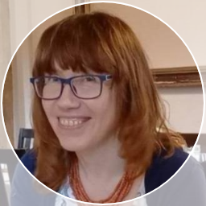
Seminarium licencjackie z zakresu językoznawstwa i komunikacji językowej
Katedra Językoznawstwa Angielskiego
https://kja.uken.krakow.pl/

Slide 2
Dla kogo?
Dla studentów:
Komunikacji językowej – języków specjalistycznych
Przekładoznawców

Slide 3
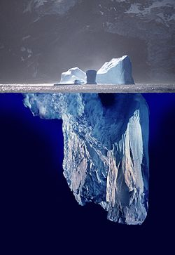

Tematyka prac licencjackich

Slide 4



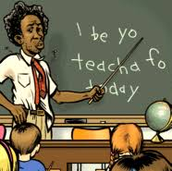
Tematyka prac licencjackich
leksyka i słowotwórstwo
(idiomy, neologizmy, zapożyczenia…)
slang i socjolekty
dialekty i odmiany języka
prace komparatywne ang.-pol.-…
języki sztuczne
…

Slide 5
Materiał badawczy / dane językowe
język bohaterów seriali/powieści
song lyrics
mowy polityczne
korpusy języka (COCA, iWeb, NOW…)
strony fanowskie
czaty gamingowe
…

Slide 6
Tematyka pracy
Dla graczy/graczek online:
  praca na temat słowotwórstwa na bazie używanego tam słownictwa
  wzorce komunikacji interpersonalnej wśród graczy, np. w kontekście mono- i wielojęzycznym.
Dla fanów popkultury
  środki stylistyczne: metafory, porównania, hiperbole, eufemizmy stosowane w tekstach piosenek.
  eufemizmy/neologizmy: w komunikatach prasowych? W dyskursie ekonomicznym lub politycznym? W ulubionym serialu?

Slide 7
Tematyka pracy
Seriale:
  analiza interakcji komunikacyjnej między bohaterami, w wybranym sezonie: bohaterowie tej różnych płci, z pozycji różnic zawodowych.
  analiza używanego słownictwa, np. przymiotników, z podziałem na płeć (lingwistyka płci)
Książki i literatura
  interakcje werbalne zachodzące między bohaterami?
  Czy i jak język odzwierciedla różnice społeczne?
  innowacje w zakresie samego języka, w warstwie leksyki bądź składni? Pomyśl, ile neologizmów zawdzięczamy JKRowling!

Slide 8
Tematyka pracy
Dla fanów sportu/piłki nożnej:
  Odmiany angielszczyzny, którymi sportowcy się posługują: np. dialekt/akcent jakim mówią np. Jamie Garragher czy Steven Gerrard
Dla uzależnionych od przekazów medialnych
  zjawiska fonetyczne w (oficjalnym) języku mówionym: uproszczenia, asymilacje, redukcje – w dowolnym języku lub w ujęciu kontrastywnym.
  Zajrzyj do pliku TOPIC IDEAS na stronie KJA

Slide 9
What we give you
klarowne wymagania dot. pisania prac dyplomowych
The know-how:
umiejętność krytycznego czytania literatury językoznawczej
umiejętność analizy danych językowych
umiejętność sporządzania bibliografii w pracy badawczej
umiejętność ustnego prezentowania opracowanych zagadnień w ramach danej tematyki
umiejętność napisania pracy dyplomowej na wybrany temat w języku angielskim

Slide 10
Promotorki
inspirują, podpowiadają, prowadzą, pomagają zrozumieć trudny tekst,
pomagają łączyć Państwa zainteresowania z pisaniem pracy dyplomowej
pomagają wybrać temat
https://kja.uken.krakow.pl/seminaria-licencjackie/

Slide 11
W KJA
NIE NARZUCAMY tematów z góry
NIE ZAWĘŻAMY tematyki seminariów
NIE UPIERAMY na konkretne przez nas określone tematy

Slide 12
W KJA
SŁUCHAMY dyplomantów
INTERESUJEMY się ich aspiracjami, zainteresowaniami, wiedzą praktyczną, doświadczeniami osobistymi
POZWALAMY IM WYBRAĆ, pomagając w doprecyzowaniu tematyki i tytułu.

Slide 13
Co kiedy muszę zrobić?
SEM 5 SEM 6
Poznać specyfikę pracy dyplomowej i wymogi formalne
Wybrać temat
Wyszukać literaturę przedmiotu – krytycznie ją przeczytać, przedyskutować z promotorem
Zaproponować plan pracy wraz z dobraną bibliografią - publicznie
Oddać pierwsze próby opracowania pisemnego wybranego zagadnienia
Regularnie spotykać się z promotorem, zadawać pytania, słuchać informacji zwrotnej
Przygotować i na forum przedstawić prezentację dotyczącą zagadnień poruszanych w pracy
Pisać kolejne rozdziały pracy (w sumie 3)
Dopracować edycję pracy
Złożyć pracę
Przygotować się do egzaminu dyplomowego
Trzymać się ustalonych terminów

Slide 14


https://kja.uken.krakow.pl/
Pytania można kierować do:
anita.buczek-zawila@uken.krakow.pl
lub: wtorki 12.00-13.00 w 305

